Slide 1
Teorie a didaktika SEBS
PhDr. Michal Vít, Ph.D.

Slide 2
Struktura přednášky
Teorie sportu a úpolů
Teorie sportovního tréninku
Filosofie sportovního tréninku
Didaktické zásady
Cíle, úkoly, metody sportovního tréninku
Kondiční příprava
Technická příprava
Taktická příprava
Psychologická příprava
Plánování a periodizace sportovního tréninku
Sportovní příprava mládeže

Slide 3
Teorie sportu a úpolů

Slide 4
Zařazení daného úpolového sportu do systému sportu
„Kam patří daný úpolový sport v systematice sportu?“

Slide 5
Původ sportu
Pohybové aktivity – součástí fylogeneze
utilitární charakter
lov
boj
zábavný charakter
hra
tanec
Původ slova „sport“
z lat. „deportare“ („de“=„od“, „portare“=„nosit“, později = bavit se, rozptylovat se)
14. st. „disport“(sloveso) anglo-francouzsky = „bavit se“
15. st. „sport“ (podstatné jméno) anglicky = vyražení, venkovská zábava
20. st. „sport“ (podstatné jméno), Ottův slovník naučný, svazek 23., 1905 →
„angl., hra, zábava, značí po výtce nezištnou zábavu spojenou s vynikajícím nějakým cvikem tělesným a provozovanou většinou pod širým nebem, jako jsou jízda na koni a na kole, automobilismus, lov a různé jeho druhy, plování, veslování, yachting, tělocvik v širším slova smysle (athletika lehká i těžká), šermířství, bruslení, jízda na lyžích a na sáňkách, hry míčem, střelba, turistika horská a pod. (...)“

Slide 6
Různá pojetí sportu – soutěžní činnost
Sport jako činnost zaměřená na vrcholný výkon prezentovaný v soutěži
systém sportu je tvořen třemi subsystémy
systémem výběru mládeže
systémem sportovního tréninku
systémem soutěží
Charakter moderního sportu
výběr talentů
specifický, výchovně-vzdělávací tělovýchovný proces
vysoká úroveň výkonnosti s cílem vítězství nad soupeřem
systém soutěží
diváctví
organizace a řízení
průnik profesionalizace a komercionalizace do sportu

Slide 7
Různá pojetí sportu – pohybová činnost
Sport jako jakákoliv zájmová pohybová činnost (Evropská charta sportu, 1992):
„všechny formy tělesné činnosti, které ať již prostřednictvím organizované účasti či nikoli, si kladou za cíl:
projevení či zdokonalení tělesné kondice
psychické kondice
rozvoj společenských vztahů
nebo dosažení výsledků v soutěžích na všech úrovních.“
školní, rekreační, sport pro zdraví, výkonností (amatérský), vrcholový (profesionální)

Slide 8
Úpoly
Definice úpolů
úpoly jsou pohybové aktivity zacílené na kontaktní fyzické překonání partnera
do úpolů zařazujeme i specifická cvičení, která jsou přímou průpravou na kontaktní překonání partnera
Systematika úpolů
úroveň úpolových předpokladů - Průpravné úpoly
úroveň úpolových systémů - Úpolové sporty
úroveň úpolových aplikací - Sebeobrana

Slide 9
Průpravné úpoly
Základní úpoly
Základní úpolová technika
Přetahy
Přetlaky
Odpory
s charakterem přetahů
s charakterem přetlaků
vlastní
Polohy
Přechody mezi polohami
Pohyby paží
Pohyby nohou
Přemístění
Obraty
Navázání kontaktu
Zvedání, nošení a pokládání živého břemena
Pádová technika

Slide 10
Úpolové sporty
Největší a rozhodující skupina úpolů
Samostatné úpolové systémy
Vzájemně se odlišují svými znaky (vlastní název, vývoj, prostředky, organizace, ...)

Slide 11
Rozdělení úpolových sportů podle zaměření
Soutěžní
Komplexně rozvíjející
Sebeobranné
Zaměření na systém soutěží a přípravu na ně.
Např. Olympijské sporty:
box
judo
taekwondo
šerm
zápas
Zaměření na celoživotní rozměr, mnohodimenzionální rozvoj člověka v oblasti
tělesné
duševní
sociální
spirituální
Např.:
aikido
iaido
thai chi
Zaměření na aplikaci úpolových dovedností v nutné obraně a krajní nouzi
Např.:
sambo
musado
FISFO
S.P.E.A.R.
SCARS
KAPAP
krav maga

Slide 12
Bojová umění
Martial arts (angl.)
Art = umění
Martial – vztahující se k bohu Marsu; bojový, vojenský, válečný, souvisejíci s bojem a válkou
Zejména pohybové systémy, které se vyvinuly ze starých způsobů boje, a které se dnes provádějí jako:
součást životní cesty
pro sport,
sebeobranu,
nebo je jejich cílem zachování tradice a kulturního dědictví.

Slide 13
Bojová umění a úpolové sporty
Bojová umění
Úpolové sporty

Slide 14
Funkce bojových umění
Bio-psycho-socio-spirituální rozvoj člověka
mít zdravý, funkční organizmus a umět ho používat (biosféra)
být integrovanou lidskou bytostí (psychosféra)
mít dobré sociální vztahy (sociosféra)
mít smysl života (noosféra)
noosféra
sociosféra
biosféra
psychosféra

Slide 15
Biodromální charakter
Rozvoj těla, duše, společnosti a ducha by měl být kontinuální, nekončící
Celoživotní cesta
„budó“

Slide 16
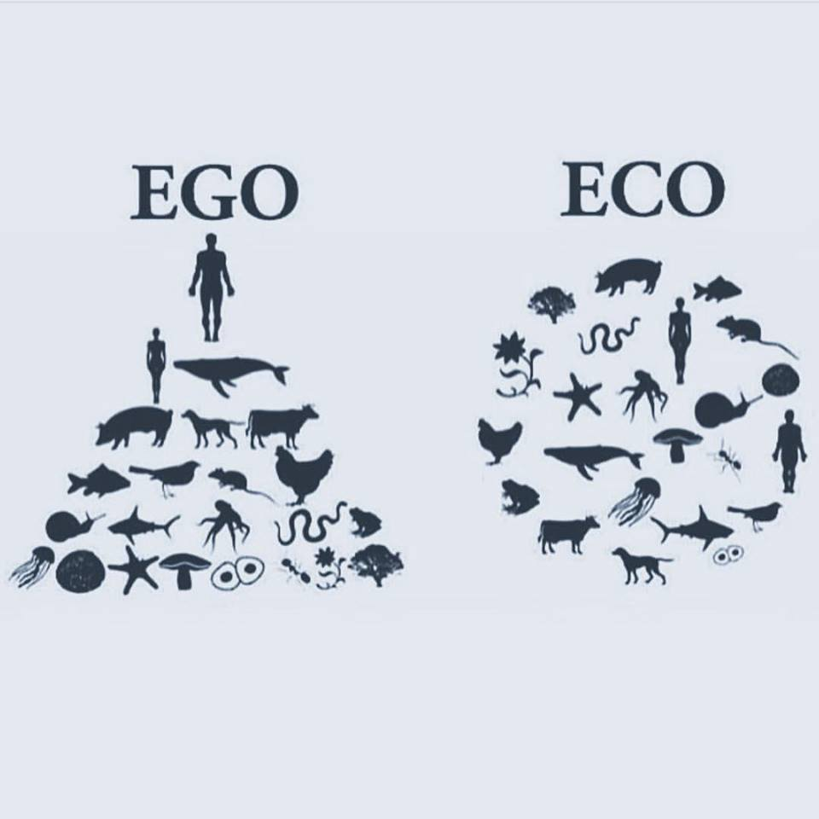
Budó
Příklad vzdělávacích a výchovných hodnot budó – Kódokan judo
Jigoro Kanó konstituoval Kódokan judo ve smyslu filozofických maxim
„seirjoku zenjó“ (maximální efektivnost s využitím minima energie)
„jita kyóei“ (vzájemný blahobyt, vzájemná pomoc)

Slide 17
Kódokan judo
Původní cíle judo:
renšindó – tělesná výchova, fyzický rozvoj
šušinhó – mravní výchova, psychický rozvoj
šoubuhó – branná výchova, sebeobrana
Široce zaměřený systém zahrnující
sebeobranu
tělesnou výchovu
soutěžní sport
rehabilitační a resuscitační techniky

Slide 18
Sebeobrana
Původní účel úpolových dovedností = boj (obrana nebo útok)
Z dnešního pohledu chápeme sebeobranu jako utilitární systém určený pro aplikaci
úpolových dovedností v podmínkách
nutné obrany
krajní nouze
Rozdělení sebeobrany
Osobní (specifické skupiny)
Profesní (profese zaměřené na sebeobranu, profese zaměřené na jiné úkoly, ale vyžadující výcvik v sebeobraně)
Každý úpolový systém by měl být trénován s určitým ohledem na možnost jeho
využití k sebeobraně
zneužití na straně útoku

Slide 19
Nutná obrana a krajní nouze
§29 Trestního zákoníku Nutná obrana
„Čin jinak trestný, kterým někdo odvrací přímo hrozící nebo trvající útok na zájem chráněný trestním zákonem, není trestným činem.“
„Nejde o nutnou obranu, byla-li obrana zcela zjevně nepřiměřená způsobu útoku.“
§ 28 Trestního zákoníku Krajní nouze
Čin jinak trestný, kterým někdo odvrací nebezpečí přímo hrozící zájmu chráněnému trestním zákonem, není trestným činem.
Nejde o krajní nouzi, jestliže bylo možno toto nebezpečí za daných okolností odvrátit jinak anebo způsobený následek je zřejmě stejně závažný nebo ještě závažnější než ten, který hrozil, anebo byl ten, komu nebezpečí hrozilo, povinen je snášet.

Slide 20
Otázky
Jaký význam má daný úpolový sport pro vás osobně?
Rozdělte procentuálně poměr vašeho vnímání daného úpolového sportu jako:
Úpolový sport …% Bojové umění …% Sebeobrana …%

Slide 21
Otázky
Jaký význam má daný úpolový sport pro Vaše svěřence?
Ptali jste se jich někdy?
Rozdělte procentuálně poměr Vašeho pojetí tréninku daného úpolového sportu podle potřeb Vašich svěřenců:
Úpolový sport …% Bojové umění …% Sebeobrana …%

Slide 22
Zařazení karate do systému sportu
Bojové umění
(Individuální) soutěžní úpolový sport
Zařazení do mezinárodního sportovního hnutí
Mistrovství jednotlivých stylů a federací
OH Tokyo 2020
World Combat Games – SportAccord
International World Games Association – IWGA

Slide 23
OH Tokyo 2020
BOXING
FENCING
JUDO
KARATE
TAEKWONDO
WRESTLING

Slide 24
World Combat Games – SportAccord
SportAccord je zastřešující organizací pro všechny (olympijské a neolympijské) mezinárodních sportovní federace, organizátorem multi-sportovních her a se sportem souvisejících mezinárodních asociací.
92 řádných členů
World Combat Games
15 Olympic and non-Olympic sports are currently on the programme: aikido, boxing, fencing, judo, ju-jitsu, karate, kendo, kickboxing, Muay Thai, Pankration, sambo, savate, sumo, taekwondo, wrestling and wushu.

Slide 25
International World Games Association – IWGA
Founded in 1980, the International World Games Association (IWGA) is a non-governmental and non-profit-making international organization constituted under Swiss law.
The principal aim of the IWGA is to develop the popularity of the sports governed by its Member Federations, to improve their prominence through excellent sporting achievements, and to conserve all the traditional values of sport through The World Games.
The International World Games Association is an organization recognized by the International Olympic Committee (IOC).
AIKIDO
JU-JITSU
KARATE
KICKBOXING
MUAYTHAI
SUMO
TUG OF WAR

Slide 26
Teorie sportovního tréninku

Slide 27
Filosofie sportovního tréninku
Trénovat znamená VÉST A ŘÍDIT
Trenérská profese vyžaduje zodpovědnost a schopnost jít příkladem (obzvláště u dětí)
Trénink musí být primárně zaměřen na sportovce, sekundárně na vítězství
Tréninkem musí být rozvíjeny tělesné i duševní vlastnosti sportovce
UČIT ostatní (být trenérem/učitelem) znamená UČIT SE
Trenérská profese vyžaduje celoživotní vzdělávání sledující vývoj vědeckého poznání

Slide 28
Celoživotní učení
Informální učení
proces získávání vědomostí, osvojování si dovedností a kompetencí
z každodenních zkušeností a činností v práci, v rodině, ve volném čase
zahrnuje sebevzdělávání, kdy učící se nemá možnost ověřit si nabyté znalosti
(např. televizní jazykové kurzy)
mnoho úspěšných trenérů se učilo informálně, metodou „pokus-omyl“
negativní i pozitivní zkušenost je další krok v učení (viz Kolbův cyklus)

Slide 29
Kolbův cyklus
Kolbův cyklus schematicky popisuje čtyři fáze procesu učení tak, jak se odehrávají v běžném životě:
setkání s konkrétní zkušeností, zážitek
pozorování, přemýšlení, reflexe zkušenosti
vytvoření abstraktního pojmu, představy („jak to je“, „jak to funguje“)
experimentování na základě získané zkušenosti, testování naučeného
Vzdělávání může snížit počet „pokusů a omylů“ které musíme učinit k tomu, abychom získali cílovou kompetenci (např. být dobrým trenérem)
Konkrétní zkušenost
Pozorování, přemýšlení, reflexe
Abstraktní představa, vytvoření pojmu
Aktivní experiment-ování, testování

Slide 30
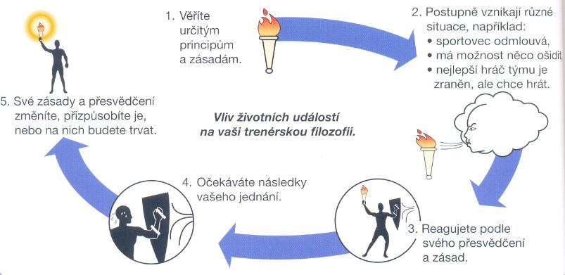
Životní zkušenosti a trenérská filozofie
Je důležité umět se učit z chyb, být flexibilní a vyměnit staré postupy za nové a znovu je podrobit testování

Slide 31
Celoživotní učení
Neformální vzdělávání
zaměřeno na získání vědomostí, dovedností a kompetencí, které mohou respondentovi zlepšit jeho společenské i pracovní uplatnění
vzdělávání je poskytováno v zařízeních zaměstnavatelů, soukromých vzdělávacích institucích, nestátních neziskových organizacích, ve školských zařízeních a dalších organizacích
patří sem např. organizované volnočasové aktivity pro děti, mládež a dospělé, kurzy cizích jazyků, počítačové kurzy, rekvalifikační kurzy, ale také krátkodobá školení a přednášky.
nutnou podmínkou pro realizaci tohoto druhu vzdělávání je účast odborného lektora, učitele či proškoleného vedoucího. Nevede k získání stupně vzdělání
3. a 4. trenérská třída organizovaná sportovním svazem

Slide 32
Celoživotní učení
Formální vzdělávání
realizováno ve vzdělávacích institucích (školách)
funkce, cíle, obsahy, organizační formy a způsoby hodnocení jsou definovány a vymezeny právními předpisy
zahrnuje získávání na sebe zpravidla navazujících stupňů vzdělání
(ZŠ, SŠ, VOŠ, VŠ - získání osvědčení, vysvědčení, diplomu aj.)
1. a 2. trenérská třída získaná v součinnosti sportovního svazu a VŠ opravňující držitele k provozování podnikatelské činnosti v oblasti tělovýchovných a sportovních služeb

Slide 33
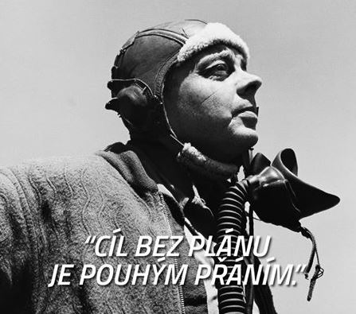
Cíl sportovního tréninku
Dosažení co nejvyšší sportovní výkonnosti na základě celkového rozvoje sportovce
Antoine de Saint Exupéry

Slide 34
Sportovní trénink jako edukační proces
Specifický cílevědomý řídící proces zaměřený na dosahování individuálního/kolektivního nejvyššího sportovního výkonu

Slide 35
Dimenze rozvoje člověka
Kognitivní
vzdělávání – učení se znalostem
Afektivní
výchova – učení se chování
Psychomotorická
výcvik – učení se dovednostem

Slide 36
Didaktické zásady
Zásada názornosti
observační učení (především u dětí)
první ukázka technicky zcela správně a s reálnou dynamikou
smyslové vnímání – zapojit co největší počet smyslů: sluch, zrak (ukázka), pohyb, dotek
abstraktní myšlení (pochopení techniky)
Zásada uvědomělosti
aktivizace cvičenců
vědomé řízení pohybu
pozitivní přijímání učiva
možnost vyjádřit se, zeptat se, získat zpětnou vazbu

Slide 37
Didaktické zásady
Zásada soustavnosti
uspořádanost učiva v logickou didaktickou soustavu
soustavné dodržování systému cvičení s perspektivou rozvoje
Zásada přiměřenosti
dodržení zákonitosti poznávací činnosti (příliš mnoho učiva , příliš abstraktní  aj.)
stručné a jasné pokyny , oddělení činností v jednoduché celky 
respektovat hmotnostní rozdíly cvičenců
tělesné rozdíly (silnější – slabší, vyšší – nižší, těžší – lehčí, muži – ženy)
individuální rozdíly (pohybové nadání, temperament, disciplinovanost aj.)

Slide 38
Didaktické zásady
Zásada trvalosti
zapamatování učiva (retence)
opakování a upevňování znalostí a motorických dovedností
nejen mechanické opakování, ale i
řízení procesu učení
přístup ke cvičencům
motivace
schopnost samostudia a procvičování mimo tréninky

Slide 39
Organizační formy tréninkové jednotky
Kolektivní
skupina nebo dvojice provádí stejná cvičení
v rušné a průpravné části úvodní části tréninkové jednotky (hry, rozehřátí, strečink aj.)
v hlavní části – nácvik
V závěrečné části – zklidnění
Individuální
Zadání cvičení jednotlivcům

Slide 40
Sportovní trénink jako adaptační proces
Proces bio-psycho-sociální adaptace na tréninkové zatížení, prostřednictvím kterého dochází k adaptaci:
morfologické a somatické (průřez svalových vláken, hustota kostí, poměr aktivní a pasivní hmoty)
funkční (srdečně-cévního, oběhového, energetického systému)
neuro-muskulární (neuro-psycho-fyziologickému)
psychické, sociální (psychosociálnímu)
k zdokonalení regulačních mechanizmů vnitřních orgánů, systémů a pohybového aparátu

Slide 41
Působení pohybu na organismus
Zvyšuje svalovou sílu, rozsah a koordinaci pohybu
Posiluje kardiovaskulární systém
Přispívá k ekonomice hospodaření s energií
Působí jako prostředek regulace napětí a stresu
Udržuje optimální tělesnou hmotnost a snižuje podíl tělesného tuku
Snižuje riziko vzniku vertebrogenních syndromů a komplikací aterosklerózy (kornatění tepen)
Omezuje odvápnění kostí a snižuje riziko zlomenin (zvyšuje hustotu minerálu kostí BMD)

Slide 42
Úkoly sportovního tréninku
Rozvoj tělesný
rozvíjení kondice
osvojování sportovních dovedností
Rozvoj osobnosti sportovce
psychický
sociální

Slide 43
Sportovní tréninkové působení
Obsah (kondiční, technickou, taktickou, psychickou a teoretickou přípravu)
Prostředky sportovního tréninku (tělesné cvičení, soutěžní, regenerační, kompenzační a kontroly trénovanosti)
Metody rozvoje pohybových schopností, dovedností a výchovného působení
Složky tréninkového zatížení (objem, intenzitu, koordinační složitost a psychickou náročnost)
Druhy tréninkového zatížení (vnitřní, vnější, podle velikosti-malé, střední, velké, jednorázové a opakované-kumulativní)

Slide 44
(Funkční) zdatnost
Zdatnost
schopnost organismu optimálně reagovat na podněty z vnějšího prostředí
není vázána na specifický výkon
Funkční zdatnost
schopnost reagovat na specifické podněty v různých činnostech
porovnej např. sportovní zdatnost a sebeobrannou zdatnost karatisty

Slide 45
Sportovní výkon a výkonnost
Sportovní výkon
aktuální projev specializovaných schopností (individuální nebo týmový) v konkrétní sportovní činnosti podle pravidel
Sportovní výkonnost
schopnost podávat sportovní výkon opakovaně na poměrně stabilní úrovni
výsledkem dlouhodobé adaptace na tréninkové zatížení

Slide 46
Výsledek sportovního tréninku
pohybových schopností (kondičních a koordinačních)
osvojování a zdokonalování pohybových dovedností speciální sportovní techniky
rozvoj sportovního taktického jednání-vedení sportovního boje
osvojování si sportovních vědomostí
formování osobnostních vlastností a schopností soutěžit
rozvoj sociálního chování – interpersonálních vztahů
sportovní výkon

Slide 47
Struktura sportovního výkonu
Komponenty (faktory) sportovního výkonu
somatické (tělesná konstituce)
kondiční (pohybové schopnosti)
technické (pohybové dovednosti)
taktické (myšlení a tvořivé jednání)
psychické (kognitivní, emoční, motivační, řídící procesy)

Slide 48
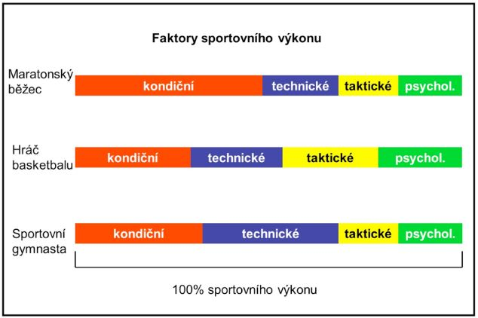
Struktura sportovního výkonu
Každý sportovní výkon (z hlediska struktury) charakterizuje počet a uspořádání faktorů
V některých výkonech dominuje převážně jeden faktor (monofaktorální)
Jiné jsou postaveny na existenci většího zastoupení faktorů (multifaktoriální)

Slide 49
Geneze sportovního výkonu

Slide 50
Analýza sportovního výkonu (performance analysis)
Hlubší poznání obsahu sportovních výkonů má zásadní význam pro tréninkovou praxi
Analyzujeme
Průběh činnosti (analýza má význam pro pochopení sportovního výkonu)
Výsledek činnosti (jako kritérium úspěšnosti – m, sek, kg, branky, koše)
Na základě analýzy můžeme
efektivněji volit cvičení a metody
výběr talentů (požadavky – perspektiva)
kontrola trénovanosti (diagnostika)
získat potřebné znalosti – vyhledávat a shromažďovat (empirické a vědecké) informace,
integrovat a transformovat informace do roviny didaktické tj.:
zkoumat co je podstatou výkonu
proč dochází k jeho změnám
co má být obsahem tréninku a jak postupovat

Slide 51
Sportovní výkon v karate
Individuální úpolový sport
Úkolem je překonání soupeře tělesnou, technickou a taktickou převahou
Druhý výkonu
Kihon – výkon projevený nácvikem
Kata – výkon projevený nácvikem a soutěží
Kumite – výkon projevený nácvikem a soutěží
Energetický výkon do 2000% BM
Aerobní zátěž střední intenzity
Anaerobní zátěž vysoké intenzity

Slide 52
Sportovní výkon v karate
Pro výkon v karate je důležité délka reakční doby, která ovlivňuje výsledek v rychlosti provedení pohybu.
Tréninkem je možné její zkrácení maximálně o 10 – 15 %.
Dochází ke zlepšení zrakového rozsahu a zvýšení citlivosti vnímání oka. Karatista je schopen vnímat větší prostor, přesněji odhadovat rychlost, vzdálenost apod.

Slide 53
Zatížení a adaptace
Zvýšení výkonnosti je dosaženo opakovaným zatížením a adaptací
Řízené zatěžování
má rozhodující roli jako adaptační podnět
při vhodné aplikaci se dá očekávat kumulativní tréninkový efekt
Adaptační podněty – povahu (převážně) pohybových činností
Adaptace – přizpůsobení se požadavkům vnějšího prostředí – pohybové činnosti
Pohybová činnost musí vyvolat žádoucí změnu funkční aktivity člověka (musí být nadprahová)
Růst sportovní výkonnosti je procesem adaptace – tkáně a orgány se přizpůsobují danému sportovnímu výkonu (posilování, techniky karate aj.)
Opakovaní určité úrovně zatížení s cílem vyvolat příslušné změny nazýváme zatěžování

Slide 54
Zatěžování vnější a vnitřní
Vnější zatěžování
vztahuje se k pohybové činnosti a rozvoji pohybových schopností
např. odporový trénink vede k nárůstu svalové hmoty
Vnitřní zatěžování
vyvoláno reakcí organismu na tělesné cvičení
fyziologické a biochemické procesy (zvýšení tepové a dechové frekvence, změna Ph, energetický výdej, zvýšení kyslíkové potřeba
psychická odezva

Slide 55
Funkce zatížení
Závisí na očekávaném tréninkovém efektu
Rozvoj – progresivní zlepšení sportovního výkonu nebo jeho dílčích faktorů až do případného maxima
Stabilizace – udržení dosaženého stavu trénovanosti a výkonnosti
Renovace – tendence obnovit trénovanost nebo výkonnost z různých příčin ztracenou či sníženou

Slide 56
Charakteristika zatížení
Při volbě zatížení jako adaptačních podnětů sledujeme
druh zatížení (všeobecně rozvíjející, speciální, závodní)
intenzita (síla) zatížení (slabý podnět nevyvolává žádné změny, silný podnět nežádoucí změny)
objem zatížení (dobu působení podnětu měřitelná časem nebo počtem opakování)
frekvenci opakování zatížení (správná periodicita zatěžování, vhodné načasování)

Slide 57
Cvičení všeobecně rozvíjející
nespecifické prostředky (rozdílný obsah i struktura od specializace)
napomáhají celkovému rozvoji sportovce
činitel všestrannosti
roli zdravotní a kompenzační

Slide 58
Speciální a závodní cvičení
Speciální cvičení
vyšší až vysoký stupeň shody
části a varianty finálního provedení
výrazně analytický charakter tzn. že cíleně a výběrově ovlivňují jednotlivé faktory
používáme např. pro zdokonalení techniky
Závodní cvičení
shoduje s provedením soutěžním
pohybový projev je zachován jako celek
smysl – kompletování všech faktorů výkonu = cvičení komplexní povahy, slouží také k ověření

Slide 59
Intenzita cvičení
Intenzita = stupeň úsilí při provádění cvičení
Je vyjádřena pomocí
vzrůstající TF
spotřeba kyslíku
koncentrace LA v krvi
běh: m/sec
odporový trénink: % OM (osobního maxima = maximálního výkonu)
posilování s vlastní hmotností: rychlost provedení
Fyziologicky intenzita souvisí s energetickým krytím (výdejem)

Slide 60
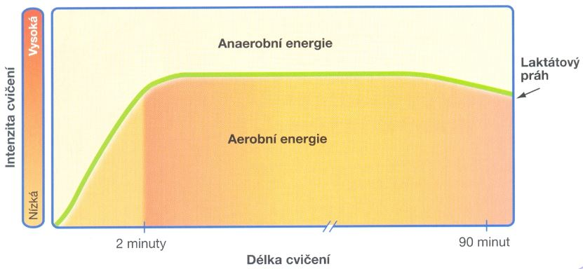
Energetické systémy
Rozlišujeme 3 energetické systémy
ATP-CP systém (alaktátová zóna)
LA systém (laktátová zóna)
O2 systému (aerobní zóna)

Slide 61
Intenzita cvičení a metabolismu
Intenzita metabolismu odpovídá intenzitě cvičení
maximální intenzita = anaerobní alaktátový systém (ATP-CP)
submaximální intenzita = anaerobní laktátový systém (LA)
střední intenzita = aerobně-anaerobní systém (LA-O2 )
nízká intenzita = aerobní krytí (O2)

Slide 62
Intenzita cvičení v % max. TF

Slide 63
Objem cvičení
Objem cvičení = celkové množství tréninkové práce
Je vyjádřen pomocí počtu opakování za časový úsek (efektivní doba zatížení)
počet technik provedených v kihon
počet zacvičených kata
počet navzpíraných kg
počet uběhnutých km
počet soutěží (tzv. soutěžní zatížení)
Objem je vymezen
dobou trvání podnětu (délka cvičení)
frekvencí podnětu (např. trénink 3x týdně)
intervalem odpočinku (využití fáze superkompenzace)
způsobem odpočinku (pasivní, aktivní)

Slide 64
Optimální zatížení
Velikost zatížení je relativní – závisí na trénovanosti
Co je pro jednoho velké zatížení, pro jiného je nízké
Malé zatížení – nevyvolává žádné změny = neúčinné 
Střední zatížení – vyvolává malé změny = nevede k nejrychlejšímu růstu trénovanosti  
Velké zatížení (blízké hraničnímu) = vyvolává maximální změny 
Optimální zatížení = kombinace středního a velkého zatížení  

Slide 65
Změny v organismu
Zatížení vede ke spotřebě energetických zásob ve svalech = katabolická fáze
Po ukončení tréninkového zatížení dochází k obnově látek = anabolická
Obnova látek neprobíhá jen do původní úrovně před zatížením (výchozí stav)
Dochází k navýšení zásob (fáze superkompenzace) – organismu se po zatížení připravuje na možné další zatížení
Pokud další zatížení nepřichází, dochází ke kolísání a po určité době k ustálení zásob

Slide 66
Frekvence podnětů
Pro zvyšování výkonnosti musí frekvence zatěžování odpovídat principům superkompenzace
Využití zvýšené úroveň energetického potenciálu v důsledku předchozí činnosti
Návratový čas = doba, za kterou dojde k obnovení látek než nastane superkompenzace
ATP, CP – v řádu sec
Glykogen – min až hod
Bílkoviny – v hod až dnech
Návratový čas závisí na
trénovanosti, věku sportovce, druhu tréninku (těžký silový trénink – delší návratový čas), nedostatku spánku, nízkém příjmu tekutin, živin, použití alkoholu, neracionální stravě aj.
zkracuje se příjmem sacharidů, minerálů, vitaminů, regeneračních a fyzioterapeutických procedurách aj.

Slide 67
Superkompenzace
Zatížení
Zotavení
100 % energetických zásob
Štěpení
Resyntéza

Slide 68
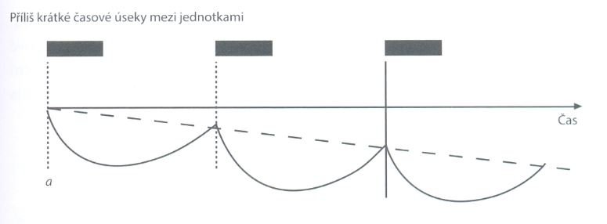
Krátké časové úseky mezi TJ

Slide 69
Dlouhé časové úseky mezi TJ

Slide 70
Optimální časové úseky mezi TJ

Slide 71
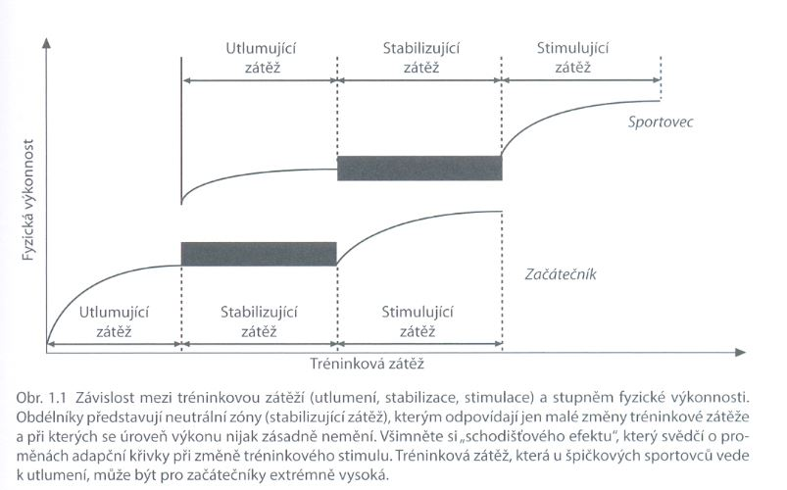
Princip progrese
Progrese – optimální vývoj tréninkového zatížení
Ke zvyšování sportovní výkonnosti se musí zvyšovat velikost zatížení
Pokud nemůže růst objem tréninku, zvyšuje se zatížení větší frekvencí a intenzitou

Slide 72
Efekt sportovního tréninku
Momentální tréninkový efekt
Zpožděný tréninkový efekt
Kumulativní tréninkový efekt

Slide 73
Trénovanost
Aktuální stav sportovce
Specifický funkční stav organizmu, který zajišťuje vykonávání sportovní činnosti na vysoké úrovni,
jako výsledek adaptace na tréninkové zatížení (projevuje se sportovní výkonností)
Parametry trénovanosti
kondiční připravenost
technická připravenost
taktická připravenost
psychická připravenost

Slide 74
Sportovní výkonnost
Schopnost člověka opakovaně podávat výkon v pohybové činnosti podle sportovních pravidel
Výsledek dlouhodobé záměrné adaptace organismu sportovce na konkrétní požadavky daného sportu, disciplíny
Růst sportovní výkonnosti
Fáze tvorby předpokladů (růst sportovní výkonnosti)
Fáze dosažení individuálního maxima
Fáze stabilizace sportovní výkonnosti
Fáze dočasného poklesu sportovní výkonnosti

Slide 75
Sportovní forma
Stav optimální specializované připravenosti, projevující se dosahováním maximálních sportovních výkonů
Je vyšší kvalitou výkonnosti
Jedná se o dokonalé sladění všech oblastí připravenosti (kondiční, technické, taktické, psychické)
Základním znakem je vysoká stabilita nervových procesů
Schopnost sportovce mobilizovat své fyzické a psychické síly
Sportovní forma týmu

Slide 76
Únava
Fyzická i psychická
Fyziologická únava – nepřesáhla práh tolerance
Patologická únava – inadekvátní stimulace
Akutní (dočasný, většinou krátkodobý stav jako důsledek jednorázového narušení normální činnosti jednotlivých funkcí organismu)
Přetížení
Přepětí (schvácení)
Chronická (důsledek dlouhodobého přetěžování)
Přetrénování

Slide 77
1 stupeň akutní únavy – přetížení
Hrozí u nevhodného tréninku
Při výskytu příznaků hrozí riziko zranění – přerušit činnost – odpočinek – sledování
Příznaky
pocity slabosti
bolesti hlavy nebo vertigo (závrať)
oční skotomy (výpadek zorného pole)
nauzea (pocit nevolnosti, nutkání na zvracení)
pokles systolického krevního tlaku (systola – stažení srdečního svalu: 120/80; 120 je systolický)
nitkovitý puls (špatně znatelný)
poruchy řeči
křeč mimického svalstva
bledost pokožky
aj.

Slide 78
2 stupeň akutní únavy – přepětí (schvácení)
Hrozí u nevhodného tréninku, ale i v sebeobranném výkonu
Enormní vyčerpání
Vyskytne-li se jediný z uvedených příznaků – přerušit činnost a zahájit terapii (lékař)
Příznaky
zsinalost obličeje
cyanóza/akrocyanóza (modravé až modrofialové zbarvení kůže a sliznic – nedostatečné okysličení krve)
dušnost
nitkovitý až nehmatný puls
zvracení
srdeční palpitace (bušení srdce)
pokles krevního tlaku až neměřitelné úrovně
poruchy termoregulace

Slide 79
Chronická únava – přetrénování
Komplexní negativní stav organismu
Příčiny
důsledek dlouhodobého nepoměru mezi zatížením a pracovní kapacitou
nedodržování regenerační fáze
kumulace únavy ze soutěží, krátký odpočinek
vyšší zatěžování neadekvátní výkonnosti, nebo nedostatečné zotavování

Slide 80
Příznaky přetrénování
Výkonnostní
Neuropsychické
Somatické
pokles obecné i specifické výkonnosti
nedostatky v koordinaci, rychlosti, rytmičnosti
nejistota při nácviku nových prvků
nechuť k tréninku
strach ze závodů i tréninku
podráždění
apatie
agresivita
lítostivost
euforie
nerozhodnost
deprese
změny sexuálního chování
změny charakteru osobnosti
poruchy vnímání zevního prostředí (teplo, hluk)
nechutenství
zvýšená chuť k jídlu
spavost/nespavost
zažívací poruchy
Pocit žízně
Klidové pocení
permanentní pocit únavy
zvýšená nemocnost
vzestup diastolického tlaku
poruchy menstruace
pocit vnitřního neklidu, napětí

Slide 81
Terapie přetrénování
Nikdy zcela nevyřazovat z pohybové aktivity
Úprava denního režimu
Snížit objem zatížení
Změnit charakter, obsah, formu a intenzitu zatížení
Provádět kompenzační cvičení
Regenerační a rehabilitační procedury (pohybová, vodní, fyzikální, výživa …)
Využít rad odborníků (sportovní lékař, fyzioterapeut, nutriční terapeut …)
Po odeznění příznaků zařadit zpět do pohybové aktivity

Slide 82
Kondiční příprava

Slide 83
Přínosy rozvoje fyzické kondice
Lepší celková výkonnost
Méně únavy v dlouhotrvajících soutěžích
Rychlé obnovení sil a energetického potenciálu po namáhavých trénincích nebo utkáních
Méně svalových bolestí
Schopnost trénovat technické a taktické dovednosti déle a lépe
Menší riziko zranění
Rychlejší rekonvalescence po zranění
Prevence psychické únavy a zlepšení koncentrace
Větší sebedůvěra plynoucí z lepší připravenosti
Zábavnější tréninky i utkání jako výsledek lepší výkonnosti, více radosti z tréninku

Slide 84
Vstupní diagnostika
Anamnéza sportovce (sportovní lékař, fyzioterapeut, kondiční trenér)
jméno, věk, zdravotní stav, aktuální váha, výška,
BMI
WHR index
obvody jednotlivých částí těla
somatotyp
kineziologický rozbor
pohybové zvyklosti klienta
denní režim
stravovací návyky
Měření složení těla – poměr jednotlivých složek těla: přístroje InBody, Bodystat

Slide 85
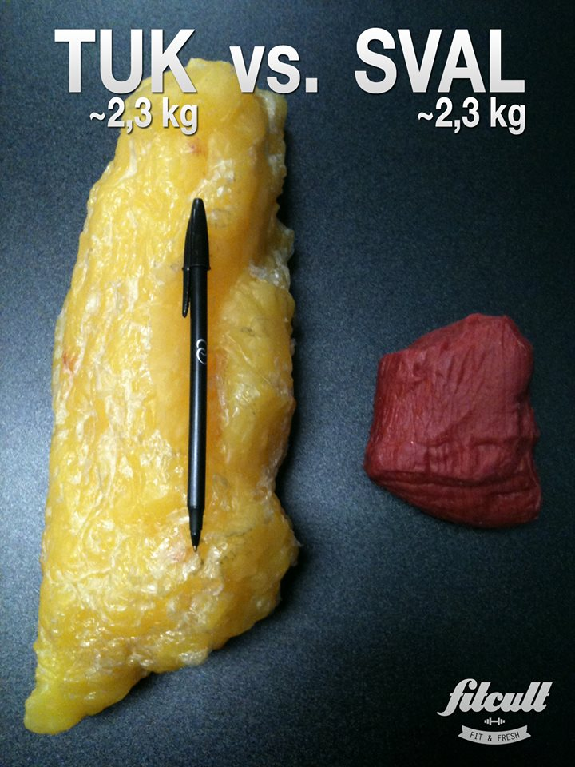
Somatické faktory
Relativně stálé, geneticky podmíněné, tělesné znaky jedince
výška a hmotnost těla
délkové rozměry a poměry
složení těla
aktivní tělesná hmota (svalstvo) a tuk
zastoupení svalových vláken (biopsie)
tělesný typ (somatotyp)
souhrn tvarových znaků jedinců

Slide 86
Vlastnosti svalových vláken

Slide 87
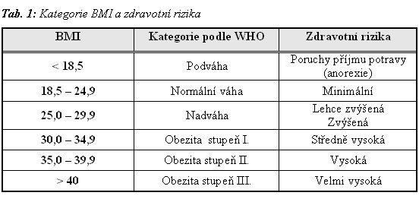
Body Mass Index – BMI
BMI = hmotnost (kg)/výška(m)²
Obecný screening obezity – určení zdravotních rizik
Znevýhodnění u dětí, seniorů, sportovců (silových, estetických i vytrvalostních disciplín)

Slide 88
WHR index
Waist to hip ratio
Ukazatel ukládání tuku v organismu
WHR index = obvod pasu/obvod boků
Periferní: boky a hýždě – „hruška“
Vyrovnaná: optimální
Centrální
Rizikový: oblasti břicha se hromadí více tuku, než je zdravé

Slide 89
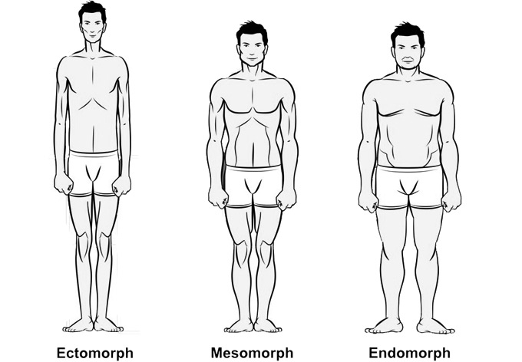
Somatotypy
Metoda Heath-Carter hodnocení tělesného tvaru a kompozice
3 komponenty
Endomorfie (množství podkožního tuku)
Mezomorfie (svalověkosterní mohutnost)
Ektomorfie (štíhlost)
Rozvoj jednotlivých komponent se uvádí s přesností na 0,5 bodu. Hodnoty 0,5 - 2,5 jsou považovány za nízké, hodnoty 3 -5 značí průměr, hodnoty 5,5-7 jsou vysoké a od 7,5 a výše jsou hodnoty velice vysoké.
1-1-7 1-7-1 7-1-1

Slide 90
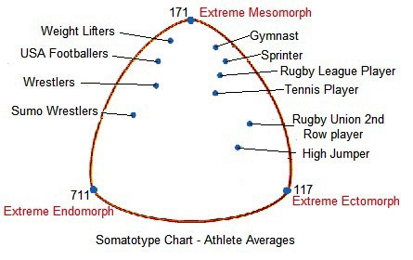
Somato Diagram dle Sheldona

Slide 91
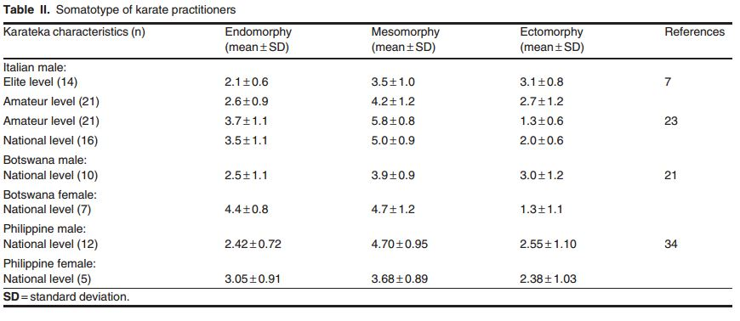
Somatotyp karatistů

Slide 92
Somatotypy
Pro kumite vhodný ektomorfní typ karatisty
spíše vyšší postavy s dlouhými končetinami
potřebnou hmotností s relativně malým procentem tuku (11,2 ± 4,1 %)
Pro kata je vhodný mezomorfní typ,
spíše menší až střední postavy
nižší až střední hmotností

Slide 93
Testování
Tělesný typ
Složení těla (tuk, svalová hmota)
Typ svalových vláken
(pomalá, FOG – rychlá oxidativně glykolytická vlákna, FG – rychlá glykolytická vlákna)
Testy kondičních schopností
Testy energetických systémů
Provádět alespoň 1x před sezónou a 1x po sezóně
Stále stejné podmínky
Zpětná vazba pro sportovce

Slide 94
Motorické schopnosti
Relativně samostatné soubory vnitřních předpokladů k pohybové činnosti (zčásti vrozené)
Kondiční (ovlivněny převážně energetickými procesy)
Koordinační (ovlivněny zejména řídícími procesy)
Hybridní (smíšené - kombinace ostatních dvou schopností)
+ flexibilita

Slide 95
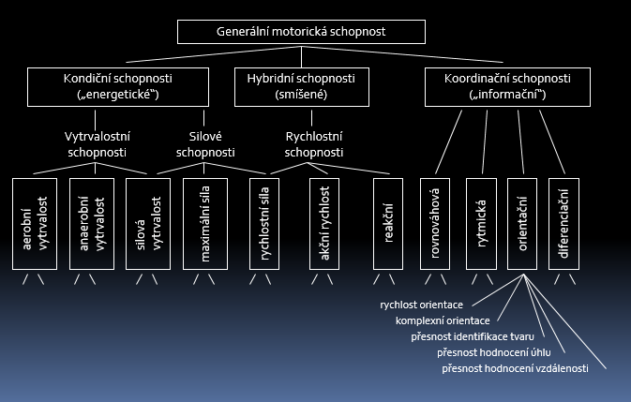
Taxonomie motorických schopností

Slide 96
Motorické schopnosti
Síla
Rychlost
Vytrvalost
Koordinace

Slide 97
Síla (svalová zdatnost)
Základní pohybová schopnost, která ovlivňuje všechny ostatní pohybové schopnosti
Schopnost překonávat nebo udržet vnější odpor svalovou kontrakcí (koncentrická, excentrická, statická)
Rozdělujeme
Maximální síla – překonání nejvyššího možného odporu
Rychlá síla – (kombinace síly a rychlosti, překonání nemaximálniho odporu vysokou až maximální rychlostí)
Vytrvalostní síla – překonávat nemaximální odpor opakováním pohybu nebo odpor dlouhodobě udržovat (dynamická nebo statická)

Slide 98
Potřeby daného sportu
Jak velkou sílu sportovci potřebují?
Vytrvalostní sport
min 2,5x větší než překonávaný odpor v soutěži
např. ve veslování je základním odporem tažení vesta o hmotnosti 18 kg
svaly potřebné pro tento pohyb by měly zvládnout výkon 45 kg (2,5 násobek základního odporu)
Silový sport
5-ti násobek základního odporu
např. v baseballu pro odpal – triceps min 9 kg
optimálně by měl zvládat 5x9kg = 45 kg
Úpolové sporty
velmi důležitá rychlá síla v acyklických pohybech (údery, kopy, hody …)
jakou rychlostí budu cvičit, tak bude sval odpovídat
budu-li cvičit maximální rychlostí (výbušně), budu schopen vést jakýkoliv pohyb rychle a výbušně
nejdříve rozvíjet maximální sílu, potom rychlou sílu, potom vytrvalostní sílu

Slide 99
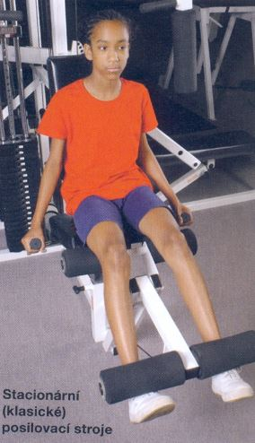
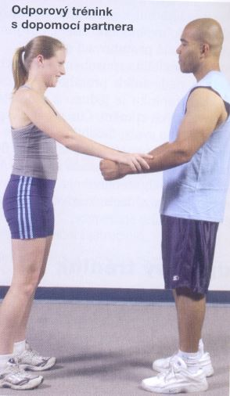
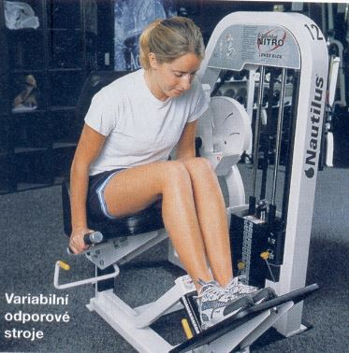
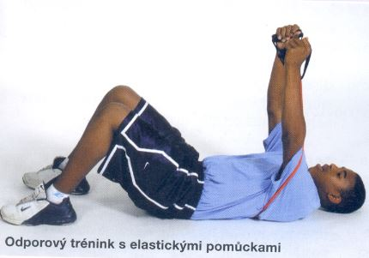
Prostředky rozvoje síly
Volné zátěže (různé druhy činek)
Stacionární posilovací stroje
Variabilní odporové stroje (vytvářejí trvalý odpor v průběhu celého pohybu)
Odporový trénink s elastickými pomůckami
Odporový trénink s dopomocí partnera

Slide 100
Odporový trénink
Primární prostředek rozvoje svalové zdatnosti
Rozvíjí sílu, vytrvalost, rychlost
Rozvoj svalstva
Zvětšení velikosti svalových vláken (obzvláště rychlých)
Svalový a nervový systém zapojuje svalová vlákna ve správném čase tak, aby vyprodukovaly nejvíce síly
Zvyšuje se silová vytrvalost – zvýšená schopnost pracovat aerobně

Slide 101
Základní prvky silového tréninku
Velikost zátěže (odpor) = váha nebo zátěž proti které svaly pracují určený v % OM
Jedno opakování = jeden kompletní pohyb, který obvykle zahrnuje
koncentrickou složku (sval se zkracuje a napíná – sportovec překonává zátěž)
excentrickou složku (sval se protahuje a uvolňuje – např. když sportovec pokládá závaží a uvolňuje svalové napětí)
Počet opakování v jedné sérii
Série = počet nepřetržitých opakování jednoho cvičení bez zastavení a odpočinkové fáze
(např. leg press 3x8x90 = 3 série po 8 opakováních se zátěží 90 kg
Počet sérií
Délka odpočinku mezi sériemi
Rychlost cvičení (rychlost vedení pohybu)

Slide 102
Určení osobního maxima
Základ pro stanovení správného dávkování zátěže
% maximálního výkonu (tj. nejvyšší hmotnost, se kterou provede cvičenec cvik 1x)
Např. cvičenec zvedne vleže na lavici 1x činku o hmotnosti 100 kg
100 % OM = 100 kg
Anglicky 1RM = one repetition maximum test („jedenkrát opakované maximum)

Slide 103
Metody rozvoje síly
Rozvoj maximální síly
Dynamický síla
Metoda maximálních úsilí – maximální odpor
Metoda opakovaných úsilí – opakování odporu středně velké zátěže až do únavy (poslední pokusy jsou nejdůležitější)
Statická síla
Metoda izometrických napětí (proti pevnému odporu)
Rozvoj rychlé síly
Metoda rychlostní (překonávání menšího odporu co největší rychlostí)
Plyometrická metoda (rázová) např. opakované odrazy
Rozvoj vytrvalostní síly
Metoda vytrvalostní (překonávání menšího odporu po co nejdelší čas)

Slide 104
Metoda maximálních úsilí
Druh síly: maximální
Zátěž: 90-100 % OM
Počet opakování: 1-3x
Počet sérií: 4-5 (podle vyspělosti)
Rychlost provedení: pomalá
Odpočinek: 3 min
Velké úsilí rozvíjí vnitrosvalovou a mezisvalovou koordinaci
Základ pro rozvoj ostatních druhů síly
Není vhodná pro děti a mládež

Slide 105
Metoda opakovaných úsilí
Druh síly: maximální
Zátěž: 60-70 % OM
Počet opakování: 8x (poslední cvik do vyčerpání)
Počet sérií: 4-7x (podle vyspělosti)
Rychlost provedení: pomalá
Odpočinek: 3 min
V každé sérii cvičit do vyčerpání
Pokud je možné vykonat více než 8-9 opakování – je nutné zvýšit zátěž (chybně určeno OM)
Hypertrofie a zvyšování svalové síly

Slide 106
Metoda izometrických napětí
Druh síly: maximální
Zátěž: 100-120% OM (zvyšování napětí do maxima 4 sec a výdrž 6 sec)
Počet opakování: 1-3x (10 sec odpočinek mezi opakováními)
Počet sérií: 3-4 (na každou partii)
Rychlost provedení:
Odpočinek: 30-60 sec
Cvičení svalové kontrakce proti pevnému odporu
Pro udržení sportovní formy, při absenci náčiní a nářadí, v rekonvalescenci
Působí lokálně
Doplňková metoda (nerozvíjí nervosvalovou koordinaci)

Slide 107
Metoda rychlých izometrických napětí
Druh síly: maximální
Zátěž: 100-120% OM (zvyšování napětí do maxima 1 sec a výdrž 4 sec)
Počet opakování: 1-3x (10 sec odpočinek mezi opakováními)
Počet sérií: 3-4 (na každou partii)
Rychlost provedení:
Odpočinek: 30-60 sec
Rychlý nástup do maximálního napětí a kratší výdrž
Výhodnější pro karate – startovní síla
Odpovídá charakteru výkonu v úpolových situacích
Zařazovat do průpravné části TJ jako součást rozcvičení

Slide 108
Metoda vytrvalostní
Druh síly: vytrvalostní
Zátěž: 30-40 % OM
Počet opakování: 15-20x
Počet sérií: 5-8 (dle vyspělosti)
Rychlost provedení: vysoká až maximální (rychlost cvičení nesmí klesnout)
Odpočinek: 3 min
Rozvoj schopnosti překonávat únavu organismu při dlouhotrvajícím silovém výkonu
Může odpovídat charakteru sebeobranné situace (boj s delším vývojem)

Slide 109
Metoda rychlostní
Druh síly: rychlá
Zátěž: 40-50 % OM
Počet opakování: 4-7x (dle vyspělosti)
Počet sérií: 4-5x (dle vyspělosti)
Rychlost provedení: maximálně rychle (nesmí klesnout během provedení)
Odpočinek: 3 min
Překonávání vnějšího odporu velkou rychlostí, max. zrychlení pohybu
Explozivní síla pro techniky karate (kopy, údery, kryty …)
Předpokladem je rozvinutá maximální síla!

Slide 110
Metoda plyometrická
Druh síly: rychlá
Zátěž:
Počet opakování:
Počet sérií:
Rychlost provedení:
Odpočinek:
Odraz snožmo po doskoku
Střídavé odrazy vpřed
Trčení medicinbalu od prsou
Střídavé výskoky do výpadu

Slide 111
Příklady rozvoje rychlé síly
Bench press
Hmotnost 50% maximálního výkonu 3-4 x dynamicky
3 série
Odpočinek 6x vlastní doba cvičení
Údery (cuki) s 1kg činkou
3-4 x
3 série

Slide 112
Příklady testování rychlé síly
Vertikální výskok
Běh do schodů

Slide 113
Rychlost
Rychlost je schopnost pohybovat se co nejrychleji z A do B
Značná genetická podmíněnost (% rychlých svalových vláken)
Rychlost se skládá z
Reakčního času (jednoduchá a složitá reakce)
Času pohybu (od jeho začátku do konce)
Rozlišujeme
Rychlost acyklickou – rychlost jednotlivých pohybů (úder)
Rychlost cyklickou – vysoká frekvence opakujících se stejných pohybů (série úderů)
Rychlost komplexní – kombinace cyklických i acyklických pohybů, např. rychlost lokomoce (přemisťování v prostoru) (přeběhnutí a úder v sebeobraně)

Slide 114
Metody rozvoje rychlosti
Rychlost je poměrně značně geneticky podmíněna
Reakční dobu lze trénovat opakovanými pohybovými reakcemi na různé podněty (vizuální, akustické, taktilní, kinestetické) i situace
Metoda opakování – maximální intenzita a úsilí, krátká doba zátěže
snaha o zvýšení rychlosti a překonání rychlostní bariéry
! provádět správnou technikou
ulehčení podmínek oproti soutěžím
Testování – např. běh na 60 metrů

Slide 115
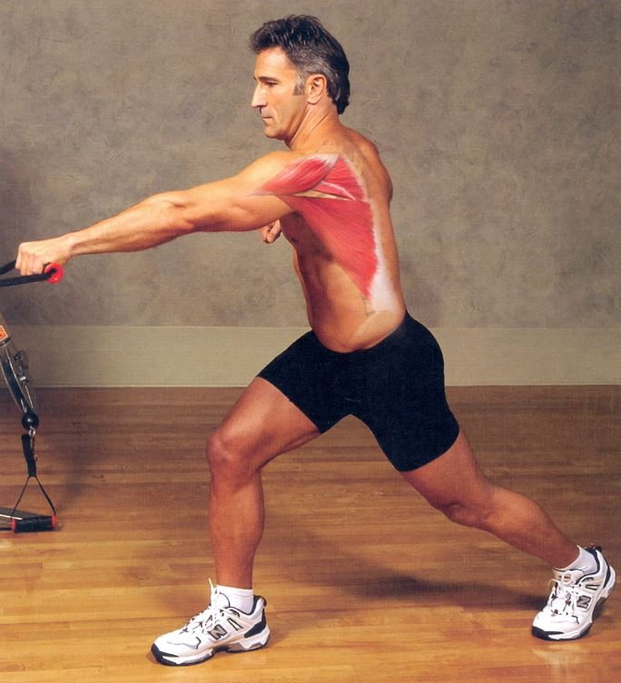
Mýty a klišé
Bojová umění mají vést k dokonalému technickému provedení → kondiční příprava do tréninku nepatří
Techniky nemají být prováděny „hrubou silou“

Slide 116
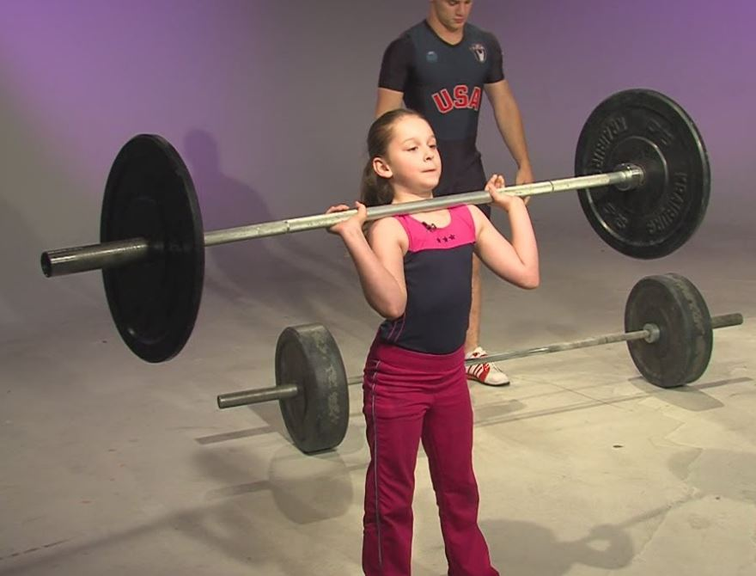
Mýty a klišé
Silový trénink
Není vhodný pro děti
Porovnej šplh o tyči/laně (zvedání vlastní hmotnosti proti gravitaci) a cvičení se 30-60% volnou váhou (vede k rozvoji techniky)
Silový trénink zlepšuje sílu posílením svalových vláken, nedochází však k rychlému přírůstku objemu svalů (ten se více projevuje po pubertě)
U žen vede k nadbytečnému rozvoji svalové hmoty (maskulinní vzhled)
Cílem je kondice, tonizace, tvarování

Slide 117
Vytrvalost
Schopnost organismu odolávat únavě při dlouhotrvající činnosti sumbax. Intenzitou (85 %)
Tréninkem se snižuje klidová TF (50-75)
Maximální TF: 220 – věk = max. TF
Příliš nízká intenzita (nízká TF) – žádný rozvoj
Příliš vysoká intenzita (TF vyšší jak maximální) – přetížení srdce
Při volbě metody rozvoje vytrvalosti vycházíme z % zátěže maxima
75 % maxima cvičence 25 let
220 – 25 = 195
75% max. TF: 195*0,75 = 146 TF

Slide 118
Vytrvalost
Dlouhodobá – déle než 10 min.
Střednědobá vytrvalost – do 10 min
Krátkodobá vytrvalost – do 3 min
Rychlostní vytrvalost – do 20 sec

Slide 119
Obecná a speciální vytrvalost
Obecná vytrvalost (např. běh po určitou dobu souvisle)
Speciální vytrvalost (specifická pohybová činnost)
Opakované provádění technik a jejich kombinací (kihon)
Cvičení ve dvojicích (randori)
Výcvik na tréninkových pomůckách (údery, kopy do pytle po delší časovou jednotku)

Slide 120
Metody rozvoje vytrvalosti
Aerobní
Metoda souvislého zatížení
Metoda střídavého zatížení
Metoda Fartlek
Metoda intervalová
Anaerobní
Metoda intervalová

Slide 121
Metoda souvislého zatížení
obecná vytrvalost
pro začátečníky, mládež, seniory
jogging, hry, walking – u starších lidí (dobrý vliv na psychiku)
cyklická cvičení (běh na dráze, běh terénem, běh na lyžích, jízda na kole)
min 30 min nepřerušovaně
TF cca 135

Slide 122
Metoda střídavého zatížení
Změny intenzity ve stanovených úsecích
Rychlý úsek běhu –intenzita až 180 TF (kyslíkový dluh)
Pomalý úsek – intenzita cvičení na konci úseku 120 TF
Doba cvičení 30 min a více

Slide 123
Metoda Fartlek (hra s během)
Modifikace metody střídavého zatížení
Sportovec si sám určuje změny rychlosti (intenzity) a TF
Vyžaduje zkušenost

Slide 124
Metoda intervalová (starší pojetí)
Plánované střídání zatížení a zotavení organismu
Při odpočinku nedochází k úplnému zotavení (zůstává kyslíkový dluh)
Relativně maximální intenzita 10-90 sec
Po zatížení odpočinek v délce předchozí činnosti (na konci odpočinku TF 120)
Celková doba cvičení 12 min a více (dle trénovanosti)

Slide 125
Tabata
8/20/10
6-8 sérií
20 sec 100% zatížení
10 sec odpočinek mezi sériemi
Zvýšení kapacity anaerobního i aerobního systému!

Slide 126
Koordinační motorické schopnosti
nároky na dokonalé spojení složitějších pohybů, rovnováhu, rytmus, odhad vzdálenosti, orientaci v prostoru, pružné změny a přizpůsobení se, atd.
primární roli činnost CNS a nižších řídících center
schopnost spojovací (pohybů a částí poh.)
schopnost přizpůsobování
schopnost rychlého učení

Slide 127
Koordinační motorické schopnosti
Diferenciační schopnost
Schopnost vnímat a ovlivňovat silové, časové a prostorové (přesnost) charakteristiky pohybu
Orientační schopnost
Schopnost určení polohy a pohybu těla v prostoru, vnímání okolí
Schopnost rovnováhy
statická – udržení izolované polohy v klidu za relativně stálých podmínek
dynamická – udržení a nabývání rovnováhy během pohybu
balancování předmětů – schopnost udržet v rovnovážné poloze jiný objekt
Reakční schopnost
jednoduchá
výběrová

Slide 128
Koordinační motorické schopnosti
Schopnost rytmu
vnímání rytmu i rytmická realizace
timing – načasování fází pohybu
odhalení a narušení rytmu protivníka
udržení vlastního rytmu
Schopnost spojovací (pohybů a částí poh.)
koordinovat a organizovat pohyby celého těla navzájem tak aby byl pohyb proveden smysluplně a co nejekonomičtěji
Schopnost přizpůsobování (přestavby pohybu)
přizpůsobit pohybovou činnost na základě vnímaných nebo předpokládaných změn situací a podmínek
Schopnost rychlého učení (docilita – „učenlivost“)

Slide 129
Metody rozvoje koordinačních schopností
Rozvoj koordinačních schopností záleží na zdokonalování senzomotorických procesů pomocí
změn podmínek cvičení
změn způsobu provedení
zkvalitňování pohybového aparátu sportovce (rehabilitace, relaxace – udržení elasticity svalů…)

Slide 130
Pohyblivost (flexibilita)
Schopnost člověka provádět pohyby v kloubech v relativně velkém rozsahu
Souvisí s ekonomikou pohybu
Riziko poranění u obou extrémů –nedostatečná (hypomobilita), nadměrná (hypermobilita)
Aktivní a pasivní pohyblivost
Flexibilita závisí na řadě faktorů:
druh a tvar kloubu
pružnost tkání
reflexní aktivita
únava
psychický stav
teplota
prohřátí a rozcvičení
denní doba

Slide 131
Testování pohyblivosti

Slide 132
Testování pohyblivosti

Slide 133
Testování pohyblivosti

Slide 134
Energie a výkonost
Tělo musí zásobovat svaly a orgánové systémy energií
Energie (pracovní kapacita) je získávána z potravy
Trávící trakt přeměňuje potravu na palivo pro buňky = metabolismus
Energetická výkonnost je schopnost anaerobního a aerobního energetického systému využít energetický potenciál lidského těla uložený ve svalech, játrech a každé buňce
Se zvyšováním tělesné zdatnosti se zvyšuje schopnost těla lépe přeměňovat uskladněnou energii ve formě sacharidů a tuků na ATP

Slide 135
ATP-CP systém
Adenosintrifosfát (ATP) je jediných možným zdrojem energie pro svalové buňky, pro výstavbu nových tkání, transport minerálů a odpadních látek v těle
Pro rychlostní nebo silové pohyby využívá tělo výhradně ATP jako zásobu uloženou v buňkách pro okamžité použití
ATP se slučuje s CP (kreatinfosfát) a tím vzniká velké množství energie
Buňky mohou skladovat 80-100 g ATP = energie pro 1 min chůze nebo 5-6 sec sprintu
Jakmile jsou zásoby ATP a CP vyčerpány, začíná se ve svalech jako vedlejší produkt rozpadu ATP hromadit kyselina mléčná (laktát) a pro další přísun energie zahajuje činnost anaeorobní systém

Slide 136
LA systém
Zdrojem energie jsou:
cukry uložené ve svalech a játrech ve formě glykogenu
glukóza uložená v krevním oběhu
Anaerobní glykolýza
glykogen se štěpí na glukózu bez přístupu kyslíku
Poskytuje energie zhruba na 60-80 sec intenzivní svalové činnosti
Limitujícím faktorem je tvorba kyseliny mléčné (laktátu)
Nárůst laktátu zabraňuje vytváření ATP, snižuje svalovou sílu a zhoršuje koordinaci
Částečně je laktát krví odstraňován ze svalů a použit jako zdroj energie v aerobním energetickém systému

Slide 137
Aerobní energetický systém
Využívá sacharidy a tuky za přísunu kyslíku, čímž vzniká glukóza, která se přeměňuje na ATP
Sacharidů je v těle uloženo cca 1-2% energie potřebné pro denní výdej
Tuk může být využíván jako zdroj energie pouze v aerobním systému

Slide 138
Energetické systémy

Slide 139
Energetické systémy

Slide 140
Energetické systémy
Tři energetické systémy nejsou v praxi zapojovány postupně ve smyslu, že by ATP-CP systém začínal jako první, anaerobní glykolýza jako druhá a aerobní systém by nastupoval jako třetí
Všechny tři systémy jsou obvykle využívány současně, a tak každý z nich částečně hradí energetické požadavky organismu sportovce
Ty jsou dány intenzitou cvičení a množstvím sacharidů a tuků dostupných k okamžitému použití

Slide 141
Rozvoj energetických systémů

Slide 143
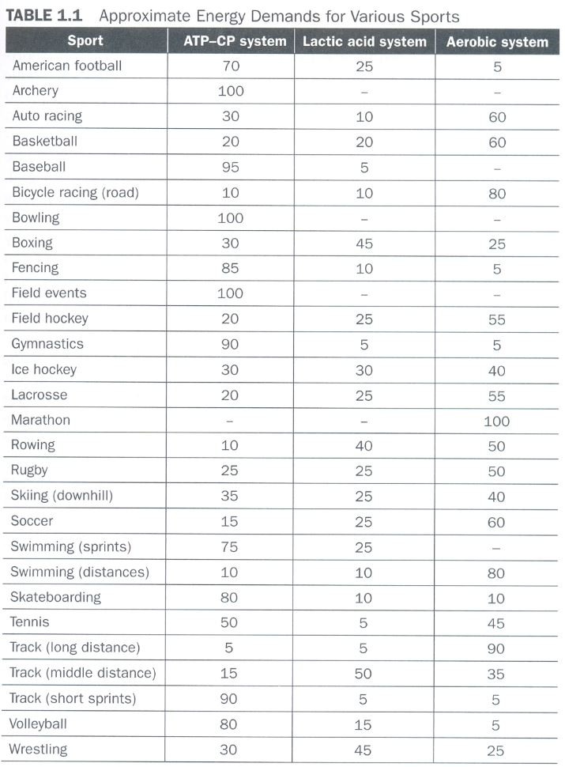

Slide 144
Technická příprava

Slide 145
Úkoly technické přípravy
Nácvik a zdokonalování pohybových dovedností – motorické učení

Slide 146
Technika - waza
Technické prostředky sportu = technika (waza) = pohybová dovednost
Pohybová (motorická) dovednost je účelný způsob řešení pohybového úkolu, který je v souladu s
biomechanickými zákonitostmi pohybu
možnostmi jedince.
Individuální odchylky od optimálního technického provedení nazýváme „styl“

Slide 147
Pohybová dovednost
Pohotovost správně a úsporně vykonávat určitou činnost (Linhart, 1982)
Prostřednictvím učebních a cvičebních postupů na základě motorických schopností vytvořená, značně automatizovaná komponenta motorického učení (Schnabel, Thies, 1993)

Slide 148
Základní atributy techniky
Racionalita
Účelnost
Stabilita

Slide 149
Dělení motorických dovedností
Podle složitosti
jednoduché (hrubé, jednorázové)
složité (komplexní) – obtížný timing
Podle prostorového rozsahu pohybu
jemnou (zpravidla pohyby rukou)
hrubou (týkající se velkých svalových skupin)
Podle stálosti prostředí a možnosti predikce průběhu pohybové činnosti
pohybové činnosti otevřené (činnost přizpůsobující se změnám)
uzavřené (provedení pohybové činnosti je do značné míry automatizované)

Slide 150
Schopnost x Dovednost
Motorická schopnost | Motorická dovednost
Vymezení: Částečně geneticky podmíněný (obecný) předpoklad - pohybové činnosti - potencionální dispozice k efektivnímu vykonávání činnosti a dosahování výkonu | Vymezení: Učením získaná (specifická) pohotovost k - pohybové činnosti - potencionální dispozice k efektivnímu vykonávání činnosti a dosahování výkonu
Rozlišení: - týká se rozsahu kapacity - částečně vrozená - generalizovaná - relativně stabilní a trvalá - podkládá mnoho různých dovedností a činností - počet omezený | Rozlišení: - týká se využití kapacity - vytvořená praxí - úkolově specifická - snadněji modifikovatelná praxí - závislá na několika schopnostech - počet nevyčíslitelný
Příklady: schopnosti silové, rovnováhové, … | Příklady: dovednost smečovat, řídit auto, …
Základní rozdělení: Kondiční - koordinační | Základní rozdělení: Otevřené - uzavřené
Proces rozvoje: Trénink (tělesná příprava) | Proces rozvoje: Nácvik, výcvik (technická příprava)

Slide 151
Výkon pohybových dovedností
Projev pohybových dovedností
Sportovní
podle soutěžního nebo jiného (např. zkušebního) řádu (i verbálně formulovaného)
Sebeobranný
ve skutečné krizové situaci, vyžadující konat v mezích nutné obrany

Slide 152
Hrubé a jemné dovednosti pod vlivem stresu
Fine motor skills – činnosti ruky, prstů, ústa, chodidla
Gross motor skills – prováděné velkými svalovými skupinami
Siddle (1995) prokázal:
Pod vlivem psychického stresu v bojových situacích zhoršení
jemných motorických dovedností na hranici 115 TF
komplexních motorických dovedností na hranici 145 TF
hypervigilanci a iracionální jednání na hranici 175 TF

Slide 153
Motorické učení
proces, během kterého si osvojujeme pohybové dovednosti
osvojování, zjemňování, stabilizování a využívání pohybových dovedností (Schnabel, 1973)
množina vnitřních procesů spjatých s praxí či zkušeností vedoucí k relativně permanentním ziskům ve způsobilosti k dovedné činnosti (Schmidt, 1991)

Slide 154
Podmínky procesu motorického učení
Vnitřní
Kondiční
Dovednostní
Psychologické
atd.
Vnější
Prostředí
Učitel
Metody a formy
Didaktické pomůcky
atd.

Slide 155
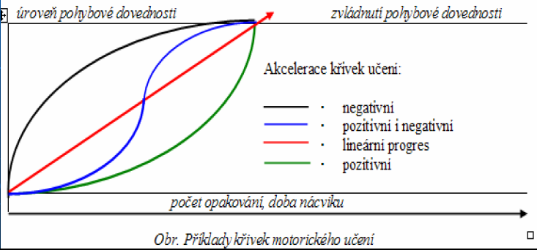
Proces motorického učení

Slide 156
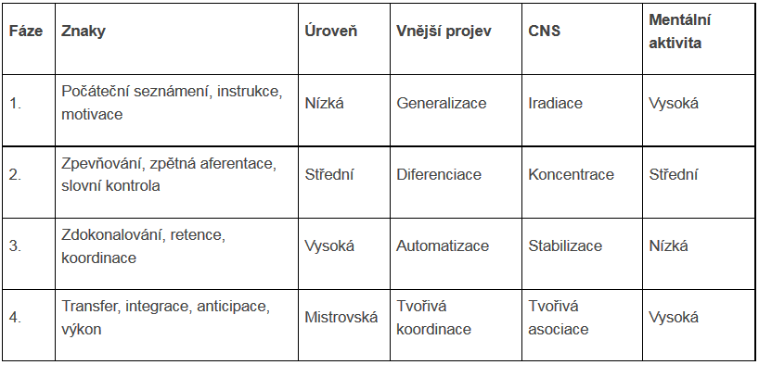
Fáze motorického učení

Slide 157
Fáze motorického učení (Schnabel)
Hrubá koordinace
Jemná koordinace
Stabilizování jemné koordinace a dosažení variabilní využitelnosti
Jiné dělení
Fáze nácviku
Fáze zdokonalování
Fáze stabilizace

Slide 158
Faktory ovlivňující motorické učení
výchozí pohybové schopnosti, dovednosti a vlastnosti pohybové soustavy
aktivita cvičence
zpětná vazba – interakce učitel-žák, sportovec-trenér
docilita – schopnost rychle a kvalitně se učit novým pohybům (kvalitu naučení se nového možno měřit retencí – uchováním koordinačních spojů)
interference – staré koordinační spoje narušují tvorbu nových (přeučování špatné techniky)
transfer: pozitivní přenos koordinačních spojů z jednoho cvičení na jiné

Slide 159
Vnější a vnitřní technika
Vnější technika
vnější pohyb těla, kinematické parametry
Vnitřní technika
neurofyziologická podstata, pohybové vzorce a programy, koordinované systémy kontrakcí a relaxací svalových skupin

Slide 160
Základní metody nácviku a rozvoje techniky
Komplexní metoda
nacvičování pohybové dovednosti při zachování všech souvislostí a v různých variantách
užívá se při nácviku jednoduchých pohybových cvičení, často přirozeného charakteru
základní postup u předškolních dětí (vnímají celek, naopak obtížně přijímají jednotlivé fáze pohybu)

Slide 161
Základní metody nácviku a rozvoje techniky
Analyticko-syntetická metoda (od části k celku)
užívá u vyspělejších žáků
efektivní při nácviku složitých a obtížných pohybových struktur, které si žáci nemohou osvojit naráz, ale postupným zvyšováním obtížnosti
Synteticko-analytická metoda (od celku k části)
Spojování částí v celek
Řešení situací přímo v dané situaci (improvizace)

Slide 162
Pokročilé metody nácviku a rozvoje techniky
Ritualizace *
Drilování *
Ideomotorická metoda
Stínování
Sparing
Modelové situace
Zkušenostní učení

Slide 163
Taktická příprava

Slide 164
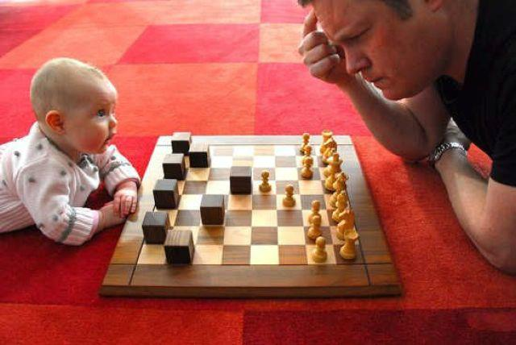
Faktory taktiky
způsob řešení širších a dílčích úkolů realizovaných v souladu s pravidly daného sportu
jádro taktických dovedností tvoří procesy myšlení
předpokladem jsou soubory
vědomostí (v paměti)
intelektové schopnosti

Slide 165
Nezbytné poznatky pro rozvoj taktiky
znalost pravidel
znalosti o předmětu soutěžení (hanbo, šinai, iaitó, …)
základní postupy a principy taktického boje v daném sportu
reálné hodnocení vlastních předpokladů a možností
poznatky o přednostech a slabinách soupeřů

Slide 166
Metody rozvoje taktiky
Teoretická příprava – studium pravidel a teorie sportu
Stanovení strategického a taktického plánu (Sun Tsu, Go Rin No Šo …)
Zjišťování informací o soupeři (sledování videozáznamu)
Řešení situací s taktickým zadáním
Mikrosituace (hiki aši – mae geri nebo mawaši geri?)
Mikroscénáře (snaha skórovat rukou nebo nohou?)
Modelování („nažhavený“ protivník – útočí, „chladný“ protivník – vyčkává)

Slide 167
Psychologická příprava
Cílem je zvýšení účinnosti ostatních složek sportovního tréninku

Slide 168
Psychologická příprava
Paralyzovat negativní psychogenní vlivy
Pozitivně působit na psychiku sportovce
Rozvíjet soustředěnost, nebojácnost, houževnatost, trpělivost
Rozvoj morálních a volních vlastností (schopnost „jít na doraz“)
Regulace emočních procesů
Potlačení záporných emocí (strachu, agresivity aj.)
mobilizace emocí kladných (sebeovládání, disciplína, rozhodnost, samostatnost aj.)

Slide 169
Aktuální psychické stavy
Předstartovní
Soutěžní
Posoutěžní
Stav nadměrné aktivace (startovní horečka)
Stav nízké aktivační úrovně (startovní apatie)
Stav optimální aktivační úrovně (bojová připravenost)
charakterizována sebedůvěrou a pocitem formy

Slide 170
Evidence tréninku
Základní ukazatelé (převážně kvantitativní data)
počet cvičenců
počet TJ
účast cvičenců na soutěžích
úspěšnost cvičenců
Speciální ukazatelé (převážně kvalitativní data)
hodnocení výkonu jednotlivce a týmu
taktika vlastní i soupeřova
Kontrola a evidence trénovanosti
výsledky laboratorních i terénních testů
sledování vývoje (progrese, regrese, stagnace)

Slide 171
Plánování a cykly tréninku
Plán perspektivní (dlouhodobý 2-4 roky, cyklus MS, ME, OH apod.)
Plán roční (makrocyklus) – konkretizace úkolů perspektivního plánu
Plán operativní (mezocyklus) – trvající několik týdnů
Plán týdenní (mikrocyklus) – nejdůležitější plán, konkrétní obsah tréninku
Plán denní (tréninková jednotka) – cíl, obsah, úkoly, obsah (příprava písemná, grafická ...)

Slide 172
Tréninková jednotka
Úvodní část
Rušná část (warm up)
Průpravná část
Hlavní část
Nácvičná
Zdokonalovací
Kondiční
Smíšená (komplexní rozvoj, v nižších soutěžích)
Regenerační
Závěrečná část (cool down)
slouží ke zklidnění a k zahájení zotavení organismu
část dynamická (cvičení s nízkou intenzitou)
část statická (strečink, kompenzační a vyrovnávací cvičení)

Slide 173
Mikrocyklus
1-2 týdny
Složen z několika tréninkových jednotek
Počet TJ technické přípravy
Počet TJ kondiční přípravy
Množství regenerace (pasivní odpočinek, spánek, aktivní odpočnek – vyklusání strava, masáž …)
Psychohygiena
Každodenní zátěž (práce, volný čas) v kombinaci s tréninkem – u amatérů

Slide 174
Mezocyklus
2-6 týdnů
Skládá z několika mikrocyklů
V mezocyklech má sportovec dostatek času zabezpečit kumulativní efekt tréninkového působení
Cílené zaměření tréninku v mezocyklu směřuje k vytváření podmínek pro plánované změny předpokladů trénovanosti i pro samotnou výkonnost

Slide 175
Makrocyklus
Obvykle 1 rok = Roční tréninkový cyklus
Skládá z několika mezocyklů
Hlavním cílem je členit tréninkovou činnost na lépe zvládnutelné části vzhledem k plánovaným výkonům v soutěžích – směrem k nejdůležitější soutěži roku
Klasická periodizace makrocyklu kalkuluje s třemi obdobími
přípravné
soutěžním
přechodné

Slide 176
Přípravné období v RTC
Nejdůležitější část RTC
Základ trénovanosti pro budoucí výkonnost
Nejdřív objem potom intenzita
Obvykle 3 etapy
1 etapa: převažují všeobecné tréninkové prostředky
2 a 3 etapa: převažují specifické tréninkové prostředky

Slide 177
Přípravné období v RTC
1 etapa
analytická, trénink motorických schopností, technických a taktických dovedností se provádí převážně odděleně
režim tréninku všeobecný a zátěž se pohybuje směrem od nízké ke střední
2 etapa
jednotlivé složky se začínají trénovat společně
začátek aplikace speciálních tréninkových prostředků
zátěž je více intenzívní
3 etapa
posun ke speciálnímu tréninku, užité tréninkové prostředky musí být v souladu s vlastními soutěžními pohyby, délkou trvání a intenzitou
tréninkové metody jsou zcela specifické pro daný sport
velká zátěž (velikost a intenzita)

Slide 178
Soutěžní období v RTC
Cílem je demonstrovat maximální úroveň výkonnosti
Sportovní formu si lze udržet po dobu 2-4 týdnů
Proto by se vyladění na soutěž mělo uplatňovat pouze pro hlavní závod nebo dvakrát během dlouhé závodní sezóny s regeneračním blokem mezi obdobími sportovní formy
Po zbytek soutěžního období by si měl sportovec udržovat dobrou úroveň výkonnosti

Slide 179
Přechodné období v RTC
Obvykle 2-6 týdnů = 1 mezocyklus
Obsah tréninku je všeobecný a musí podporovat fyzickou a psychickou regeneraci
Charakteristika přechodného období:
Snížení tréninkové zátěže (intenzita, objem, frekvence)
Trénink je založen na všeobecných tréninkových prostředcích, ale měl by být rozmanitý
Bez soutěžní činnosti
Snaha o udržení dostatečné úrovně kondice
Psychologická regenerace
regenerace, rehabilitace
udržení úrovně trénovanosti

Slide 180
Příklad RTC

Slide 181
Bezpečnost u cvičení úpolů
Cvičení úpolů není nebezpečnější, než jiné pohybové aktivity
Dodržování didaktických zásad
Respektování specifika úpolů (kontakt)

Slide 182
Bezpečnost u cvičení úpolů
Připravenost cvičenců
Kondiční
Psychická
Úpolová
Průpravné úpoly
Základní úpoly
Základní úpolová technika

Slide 183
Bezpečnost u cvičení úpolů
Hygiena
Osobní hygiena
Správné ustrojení
Vhodný cvičební úbor
NE: hodinky, náramky, piercing, náhrdelníky,…)
Úprava
Nehty
Drobná poranění
líčení

Slide 184
Bezpečnost u cvičení úpolů
Didaktika
Vhodný výběr cvičení
Popis cvičení
Vymezení úkolů cvičenců
Jasné instrukce k začátku a ukončení cvičení (domluvené signály)

Slide 185
Bezpečnost u cvičení úpolů
Zásady
Cvičenci přebírají odpovědnost za bezpečnost spolucvičence
Řízená sebekontrola (pohybová, emocionální)
Respektování determinantů didaktiky úpolů

Slide 186
Pohybová výchova dětí
Zásadní je způsob výchovy a budování vztahu k tělesnému pohybu
Dostatek (kvantita) přirozeného pohybu (hra, pohyb v přírodě, chůze – vycházky, běh aj.)
Kvalita pohybu – řízení a regulace
Získávání pohybových návyků (správné technické provedení)
Rozmanitost pohybových aktivit v rozmanitém prostředí (hrubá i jemná motorika)
Nejdříve objem, poté intenzita
Negativní orientace sportovní přípravy = brzká specializace mládeže (rychlý výkonnostní růst, často vytvoření výkonnostního stropu)

Slide 187
Pohybová výchova dětí
Celá ontogeneze je spojená s pohybem
Adekvátní pohyb je předpokladem harmonického růstu, vývoje a funkce organismu
V rané ontogenezi chybí abstraktní myšlení – pohyb je nabízí možnost aktivace mozkových procesů (psychomotorický vývoj)
Pohybovou aktivitu zařazovat do denního režimu, pozorovat, analyzovat a upravovat
Rozlišujeme
Reakci na fyzickou stimulaci jako okamžitá odpověď (např. zvýšení prokrvení a TF)
Adaptaci na fyzickou stimulaci jako výsledek dlouhodobé stimulace (např. zvýšení síly)
Maladaptace jako reakce na zátěž, která neodpovídá kritériím fyziologických adaptací (např. jednostranná zátěž u laterálně vyhraněných sportů)

Slide 188
Sportovní výchova, vzdělávání, výcvik
Výchova (afektivní doména)
Vztahy, morálka, postoje
osvojení si pravidel a norem chování v oddíle, klubu, při soutěžích aj. ovlivňován
vlastností osobnosti sportovce nutné pro sportovní specializaci
působení na motivaci, postoje a zájem o sport
Vzdělávání (kognitivní doména)
Znalosti, chápání, myšlení, poznávání
osvojení si sportovních vědomostí (pravidla, taktice, systém soutěží aj.)
Výcvik (psychomotorická doména)
Schopnosti, dovednosti, taktika …

Slide 189
Novorozenecké a kojenecké období
Novorozenecké období (narození-28 den života) – reflexní činnost
Kojenecké období (29 den života-1 rok)
Pohyb sám se podílí na utváření tvaru těla
Držení páteře po narození rovné s výjimkou křížové oblasti
Vlivem zvedání hlavičky dojde k vytvoření krční lordózy
Sezením se formuje hrudní kyfóza
Postavením vzniká zakřivení bederní
Charakter pohybu si určuje dítě samo
Pohyb manifestuje zrání organismu

Slide 190
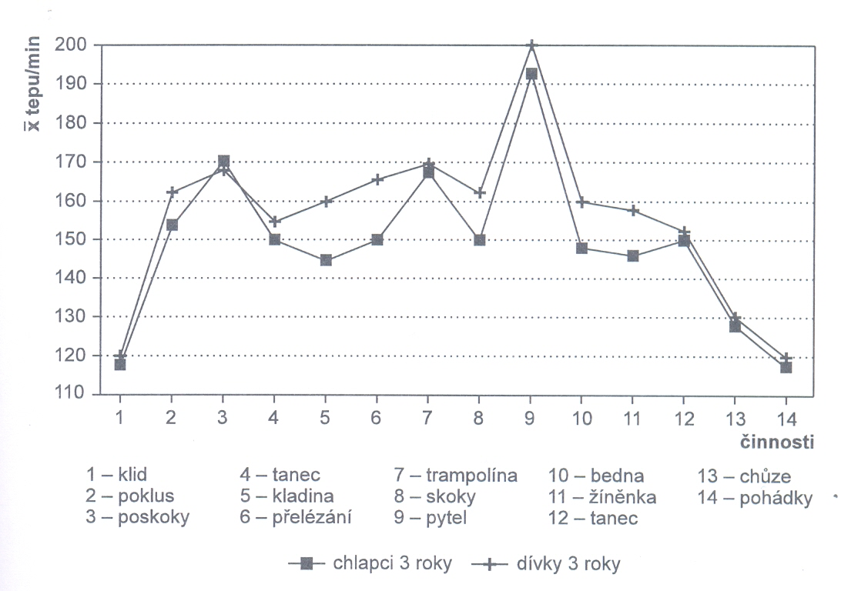
Batolecí období (1-3 let)
Vytváří se velké množství životně důležitých pohybových vzorců
Spontánní aktivitu spojujeme s řízenou (učení pohybu)
Využívat napodobovací schopnost dítěte
Vliv nejen fyzické, ale i psychické zátěže (např. prolézání látkového pytle vyvolá nejvyšší tepovou odezvu v důsledku strachu z neznámého)

Slide 191
Batolecí období (1-3 let)
Batolecí období končí dosažením bezdotekové lokomoce (od 3 let a 1 měsíce)
Používá pohyb k realizaci psychických procesů
Pohyb se používá pro diagnostiku psychických vlastností (např. mentální retardace)
Vhodné pohybové činnosti
obratnostní aktivity
rychlostní pohybové aktivity
silové aktivity (udržování polohy při pohybu těla, končetin i předmětů)
Prostředky k vyvolání pohybové aktivity batolete
myšlenkové pochody dítěte
stimulace dospělým
stimulace dalšími dětmi

Slide 192
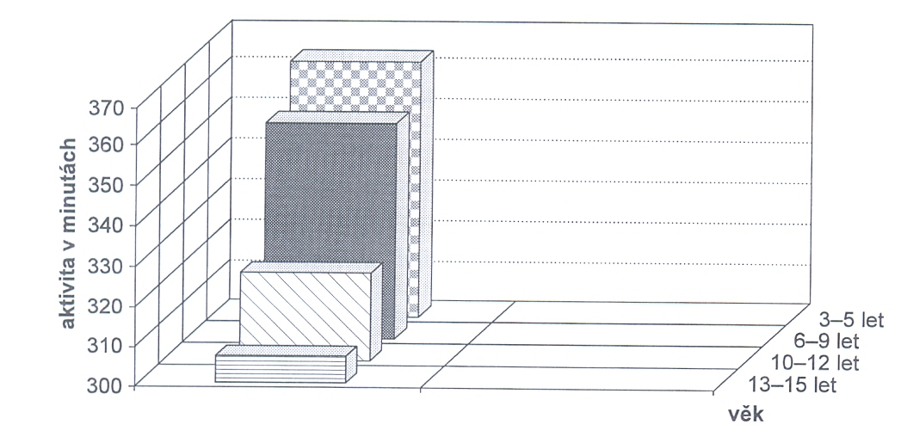
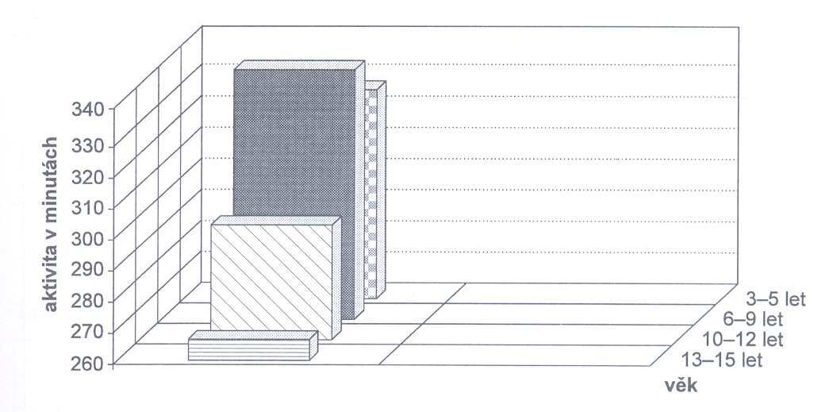
Předškolní období (3-6 let)
Velká pohybová potřeba a pestrost činností
Výrazná schopnost napodobovat starší jedince
Velký rozsah kloubní pohyblivosti (laxnost vazivového aparátu, postupně se sníží)
Celodenní pohybová aktivita – chlapci
Celodenní pohybová aktivita – dívky

Slide 193
Předškolní období (3-6 let)
Zásady pohybových aktivit dětí předškolního věku
Preference rychlého střídání různých forem pohybu
Priorizace dynamických pohybových sestav před statickou zátěží
Minimalizace trvání i vyvolávání dlouhodobých a jednotvárných činností
Vysoká motivační úroveň všech aktivit
Využívání propojení psychických aktivit s konkrétním pohybem
Využívání vysoké napodobovací schopnosti
Autorita staršího jako pozitivní/negativní faktor
Priorizace fyzické výkonnosti v kritériích životních hodnot

Slide 194
Předškolní období (3-6 let)
Fixují se pohybové kvality, vytváří se vztah k pohybu
Dítě ovládá běh, skok, soustavu skoků do dály
Nižší schopnost skoku do výšky (zvládne na konci období – v 6 letech)
Zdokonaluje se prostorová orientace
Dokáže chytiti a odhodit míč
Předtréninková příprava – hry, explorace sportovních prvků
Pokud si dítě hraje, hraje si na něco, co pravděpodobně vidělo – pozor na vzory
Hru je třeba spíš usměrňovat, regulovat, ne zastavovat a zakazovat
Dítě nesmí mít pocit, že pohyb je výrazem nekázně, musí cítit jeho potřebu

Slide 195
Předškolní období (3-6 let)
Zásady pro zařazování sportovních prvků u předškoláka
Rychlé střídání rychlosti, obratnosti a dynamické síly
Základní prvky sportovních her (házení míče v terénu i ve vodě, kopání do míče)
Běh s motivační náplní (honičky, schovávaná aj.)
Turistické činnosti se střídáním aktivit
Obratnostní cviky gymnastického charakteru
Pohyb ve vodním prostředí

Slide 196
Předškolní období (3-6 let)
U dětí v předškolním a mladším školním věku volíme silová cvičení, která jsou jednoduchá, zábavná, motivující a zdravotně nezávadná.
Ideální je volit cviky, které:
stimulují co největší množství svalů,
jsou realizovatelná v jakémkoliv prostředí (tělocvična, tráva, stadion),
nekladou nároky na materiální vybavení,
motivují děti k pohybu (zábavná forma),
nejsou riziková z pohledu úrazovosti,
jsou při správném provedení zdravotně nezávadná,
jsou relativně jednoduchá,
dokážeme jako trenéři předvést (názornost je velmi důležitým aspektem při učení se novým pohybovým vzorům).
V konkrétní rovině se jedná o cviky, jež současně stimulují více svalových partií. Jako nejefektivnější se jeví činnosti vykonávané s oporou na všech čtyřech končetinách.

Slide 197
Mladší školní věk (6-11 let)
Výrazně se mění režim dítěte – v pohybové aktivitě převažují omezení nad stimulacemi
Z hlediska vývoje a budoucí výkonnosti by tomu mělo být naopak
Udržování polohy ve školní lavici = značná statická zátěž (svalová práce posturálního systému)
Dítě by mělo mít tolik pohybu, jako tráví ve školní lavici
Všechny pohybové vzorce s přiměřeným střídáním
Převažuje hra, nejoblíbenější hračka = míč
Ukončení mladšího školního věku – podmínky pro počátky sportovního tréninku

Slide 198
Mladší školní věk (6-11 let)
Základní pohybové dovednosti
Rychlost a rychlostní síla
Obratnost
Dynamická síla
Vytrvalost a rychlostní vytrvalost
Poměr jednotlivých cvičení v tabulce
V 10 letech je odchylka 10 % akcelerace i retardace ve fyziologické normě

Slide 199
Mladší školní věk (6-11 let)
Mezi 6.–9. rokem života posilovat
s lehkými vahami
modifikovanými cvičeními s hmotností vlastního těla (kliky s oporou o kolena apod.).
cvičit je vhodné s odpory, při kterých jsme schopni realizovat alespoň 15 opakování.
Mezi 9.–12. rokem práce v rozmezí cca 10–15 opakování, s maximálně 60 % 1 RM.
Doporučuje se používání volných odporů (činky, kettlebelly aj.), nebo speciálně konstruovaných strojů pro děti
Cvičení s volnými odpory umožňuje efektivně manipulovat s velikostí zátěže
Negativem je jednak technická náročnost správného provedení většiny cviků, jednak také často méně efektivní stimulace svalů jádra (především při cvičení v sedu nebo lehu na lavici)
Samostatnou kapitolou je cvičení na strojích. Najdeme jen malé množství případů, v nichž je dávána přednost cvičení na strojích před činkami a vlastním tělem (obézní, netrénovaní jedinci)

Slide 200
Mladší školní věk (6-11 let)
Konkrétní doporučení pro rozvoj síly v dané věkové kategorii:
sílu je vhodné rozvíjet s frekvencí 2–3x týdně,
délka silové intervence by měla být do 20 min,
cvičit je vhodné s volnými vahami a odporem vlastního těla,
počet opakování v jedné sérii 10–15.
V jedné tréninkové jednotce procvičíme všechny velké svalové skupiny:
čtyřhlavý sval stehenní – přední strana stehen,
hamstringy – zadní strana stehen,
hýžďové svaly – zadek,
vzpřimovače páteře – spodní partie zad,
břišní svaly – preferujeme šikmé před přímými,
deltové svaly – ramena,
prsní svaly,
široký sval zádový.

Slide 201
Starší školní věk (12 let-konec školní docházky)
Mění se utváření těla, vnitřní prostředí (hormonální změny), pohybová výbava a potřeba pohybu
Zvyšuje se svalová síla, ale stejným tempem se nezvyšuje šlachová a vazivová pevnost, ani se neurychluje kostní zrání (možnost přetížení pohybového aparátu)
Sportovní trénink je možné provádět jako
přípravu na sportovní výkony
součást denního režimu

Slide 202
Starší školní věk (12 let-konec školní docházky)
Zátěž musí respektovat biologické předpoklady
Vysoká potřeba pohybu
Potřeba zapojování všech částí organismu v rovnováze, vyhnutí se jednostranné zátěži
Potřeba střídání činností
Podřízení pohybu mentálním procesům (např. touha předvádět se)
Vyšší zájem o silová cvičení a soutěživost
Aktivní odpočinek před pasivním
Velká napodobovací schopnost vzorů současně s poklesem autority rodičů
Zvýšený vliv kolektivu a starších vrstevníků
Značná schopnost svalové soustavy reagovat na stimulaci

Slide 203
Starší školní věk (12 let-konec školní docházky)
Vztah mezi všeobecnou a specializovanou zátěží

Slide 204
Starší školní věk (12 let-konec školní docházky)
Schéma dynamiky nácviku pohybových činností (v letech)

Slide 205
Starší školní věk (12 let-konec školní docházky)
pracovat do cca 70 % maxima.
I v tomto období e vhodné vyhnout se některým cvikům (mrtvý tah, trh, nadhoz apod.)

Slide 206
Osifikace kostí

Slide 207
Maximální síla a věk

Slide 208
Dorostový věk (konec 18 rokem života)
Odpověď na zátěž se podobá již reakcím dospělých
Všechny pohybové aktivity
Tvorba stereotypů pro kompenzování denního zatížení
Návyk na pohyb – součást celého procesu výchovy, zaměstnání a odpočinku
Největší pokles pohybové aktivity u dívek (hypomobilita)
Hledání nových atraktivních forem pohybu
Doznívá proces růstu a vývoje
Přetrvává potřeba stimulování celého organismu v dopělosti

Slide 209
Sportovní trénink dětí a mládeže
Long-term athlete development (LTAD)
Model vývoje sportovců – dlouhodobý přístup k maximalizaci individuálního potenciálu a celoživotnímu sportování.
Vznik v Kanadě (Istvan Balyi)
Koordinace školní, mimoškolní a tréninkové činnosti (např. některá citlivá období již před zahájením tréninku ve sportovním oddíle.
Nesoustřeďuje se na sporty s brzkou specializací

Slide 210
Sportovní trénink dětí a mládeže
Long-term athlete development (LTAD)
Rozlišuje se šest stádií sportovní přípravy
Doporučuje se specializace na 1 sport až po 10. roce (nebezpečí vyhoření…)
Zdůrazňuje trénink podle biologického (vývojového) věku.
Růstový spurt (hoši cca 12, dívky 11 let) = východisko pro zaměření tréninkových programů
http://www.canadiansportforlife.ca/

Slide 211
LTAD
Active start
Fundamentals
Learn to train
Train to train
Train to compete
Train to win

Slide 212
LTAD
Active start (0-6)
Naučit se základním pohybům
Naučit se být aktivním
Spojit pohyb se zábavou a hrou

Slide 213
LTAD
Fundamentals (ch 6-9, d 6-8)
Zábava (ne dril)
Rozvoj ABC (agility, balance, coordination and speed)
Široký rozsah různých činností v různých prostředích

Slide 214
LTAD
Learn to train (ch 9-12, d 8-11)
Učit se různým sportovním dovednostem
Zaměření alespoň na 2-3 různé sporty
Účastnit se na soutěžích je dobré, ne však kvůli vítězství
Rozvoj flexibility a vytrvalosti

Slide 215
LTAD
Train to train (ch 12-16, d 11-15)
Další rozvoj dovedností, síly rychlosti a flexibility
Rozvoj flexibility zohledňuje dynamický růst
Učit se vyrovnávat s tréninkovou zátěží
Zaměření na 2 sporty

Slide 216
LTAD
Train to compete (m +-16-23, ž +-15-21)
Tréninkové cykly
Modelování přípravy pro soutěž
Individualizace kondiční přípravy
Specializace na jeden sport

Slide 217
LTAD
Train to win (m +19, ž +18)
Trénování pro maximalizaci výkonu
Preventivní regenerační pauzy v tréninkových cyklech
Specializace a individualizace celého tréninku
Trénink zaměřen na soutěž

Slide 218
LTAD
Active for life (v každém věku)
Má být podstatou všech programů
Neustálé objevování různých pohybových aktivit
Respektování tak kompetitivních, jako i rekreačních aktivit

Slide 219
Proč končí děti se sportem
ztráta zájmu
absence zábavy
časová náročnost
přílišný tlak, důraz na vítězství
jednostranné zaměření, nuda
přílišná únava
trenér

Slide 220
Závěr
Všestrannost
Adaptace
Progrese
Síla
Specializovanost
Psychická a nervosvalová stabilita procesů

Slide 221
Doporučené informační zdroje

Slide 222
Doporučené informační zdroje

Slide 223
Doporučené informační zdroje

Slide 224
Doporučené informační zdroje
Elportál Masarykovy univerzity
Základy úpolových sportů pro tělesnou výchovu
Aplikované úpoly
Metodika džúdó
Základy osobní sebeobrany
Teorie a didaktika úpolů
Epublikace Masarykovy univerzity
Základy sportovního tréninku
http://www.fsps.muni.cz/impact/portal/
Jméno: visitor Heslo: p1l0t
http://www.fsps.muni.cz/inovace-SEBS-ASEBS/elearning/didaktika-karate/uvod

